Slide 1
Katzenvorlesen
Wissen vermitteln, Kompetenzen fördern, für Aufklärung sorgen

Slide 2
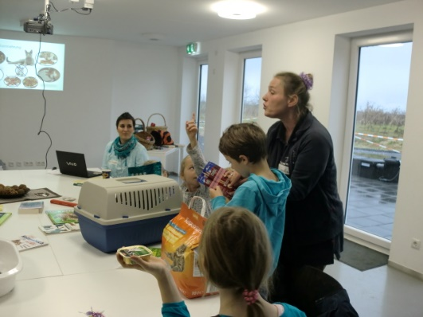
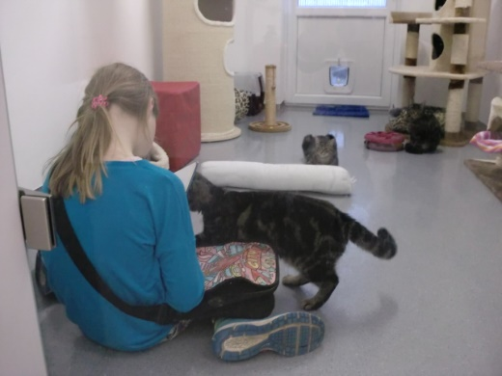
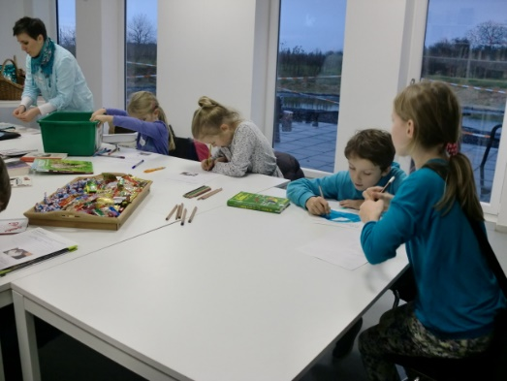
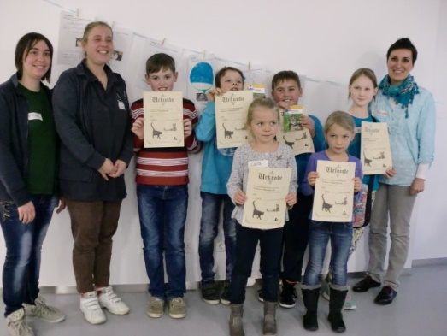
Programmablauf
1. Katzenseminar (15-20 Min) 2. Praxis Vorlesen (20-30 Min), 3. Eltern-Coaching und 4. Kreativer Abschluss (15-30 Min)

Slide 3
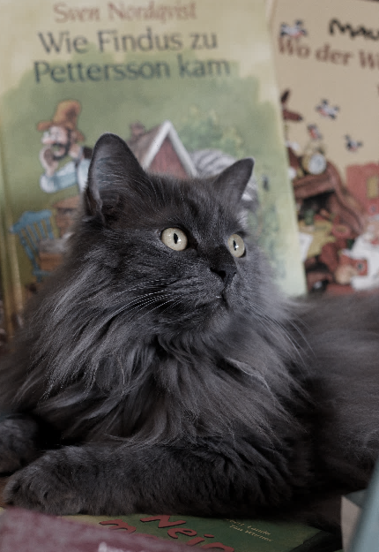
Den Katzen vorlesen… … mit Katzen Lesen

Slide 4
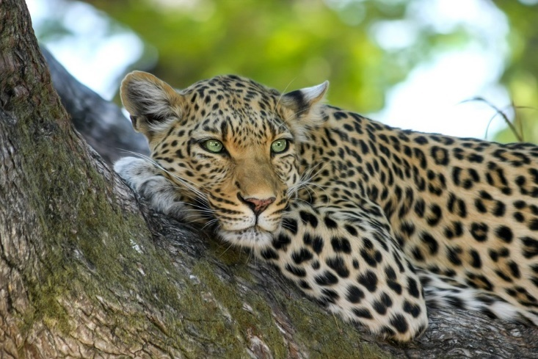
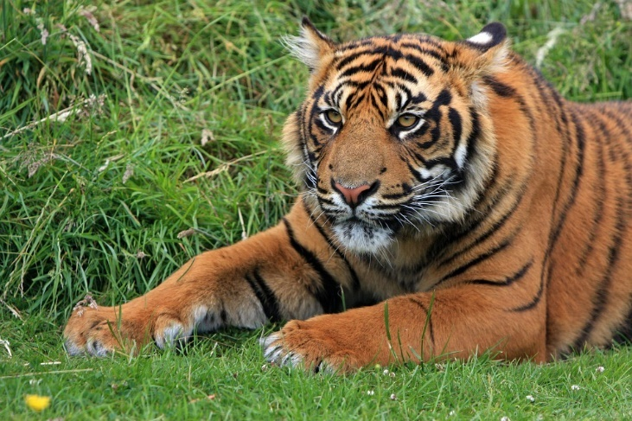
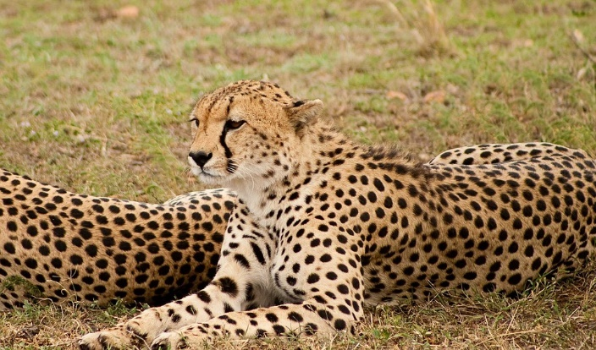
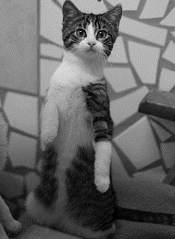
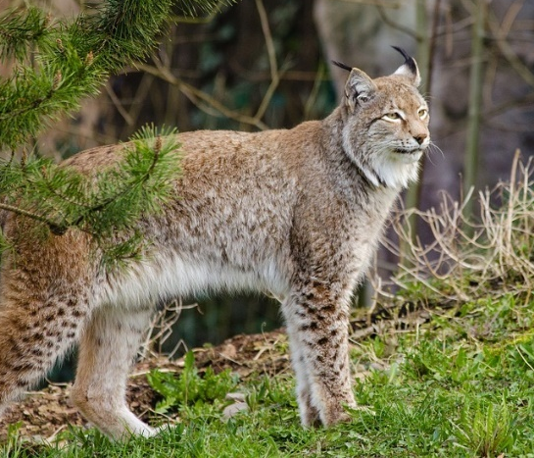
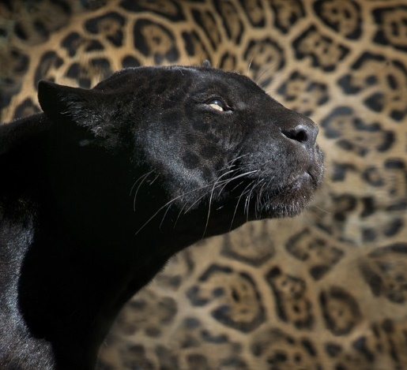
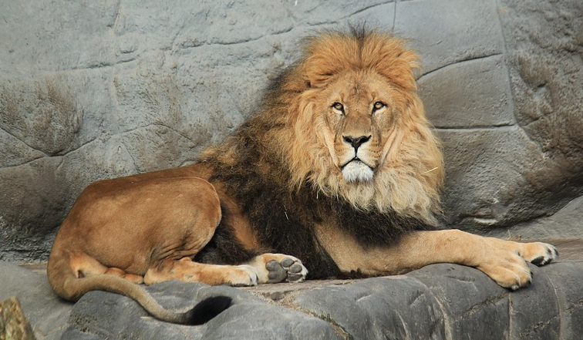
Verschiedene Katzenarten
Welche gibt es?
Notes:
Kennt ihr die Katzen auf den Bildern?
Wisst ihr wie sie heißen? Manche Katzenarten kennt ihr sogar aus dem Fernsehen oder aus dem Zoo, z.B. aus dem Dschungelbuch (Shirkan der Löwe, Bagheera der schwarze Panther) oder König der Löwen (Simba, Sarabi, Mufasa, Nala, Scar, Sarafina)
(Leopard, Luchs, Löwe, Gepard, Panther, Tiger)

Slide 5
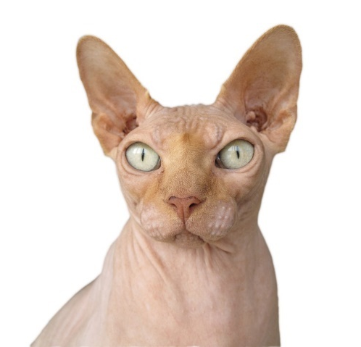
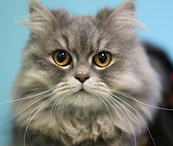
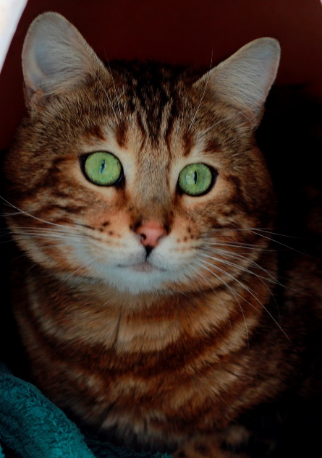
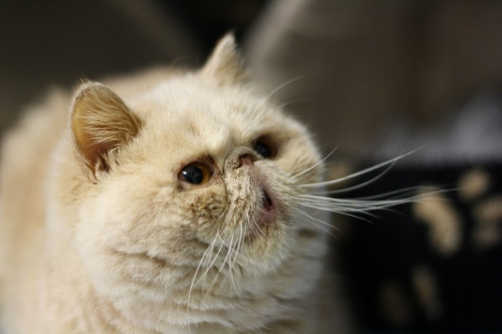
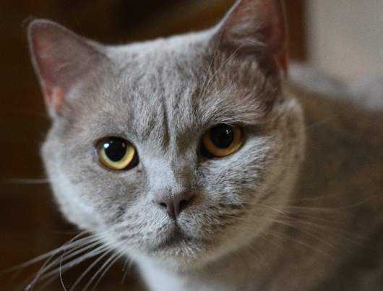
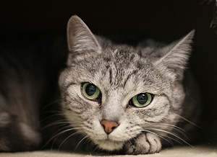
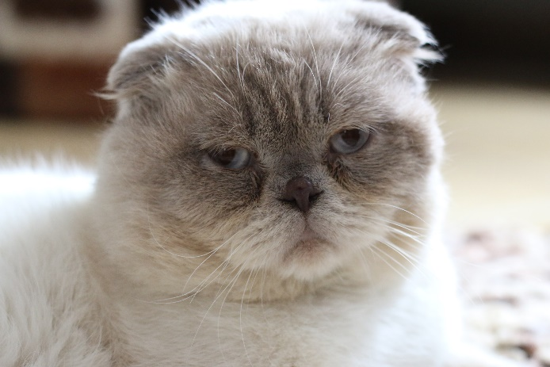
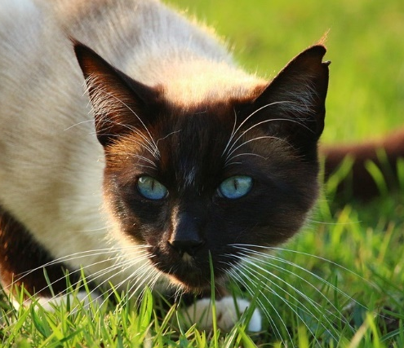
Verschiedene Katzenrassen
Notes:
Man unterscheidet zwischen Langhaar und Kurzhaar; je nach Rasse auch bestimmter Charakter (Perser: friedlich, faul, lieb; Siam: reden gerne laut)
Es gibt aber auch Katzen mit anderem Aussehen, mit langem Fell, kurzem Fell, gar kein Fell, blauen Augen

Slide 6
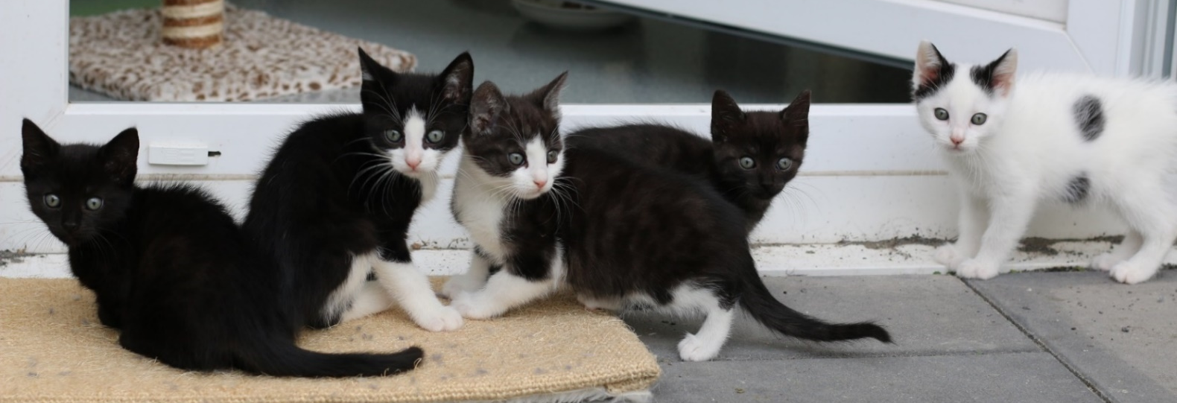
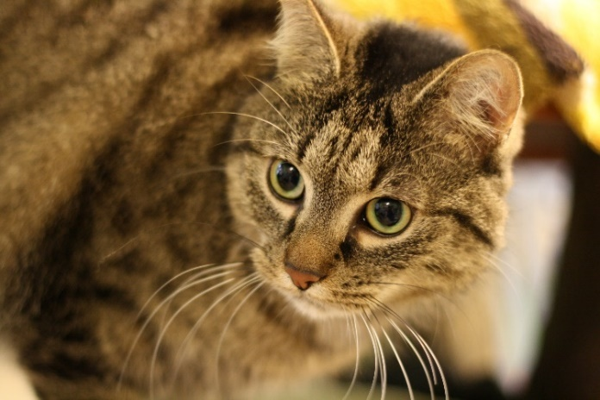
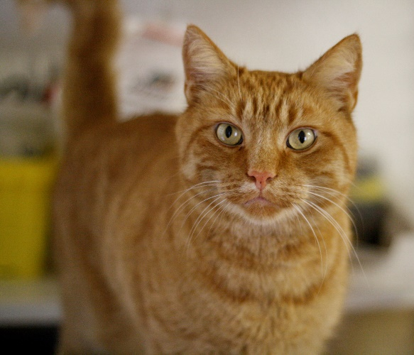
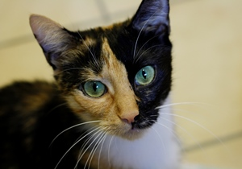
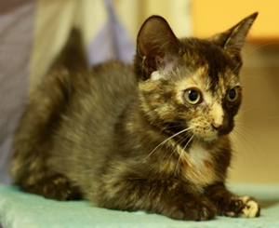
Unsere heimische Katze - Europäische Kurzhaarkatze
Notes:
Das ist die Katzenart, die bei uns am meisten heimisch ist. In allen Farben.

Slide 7
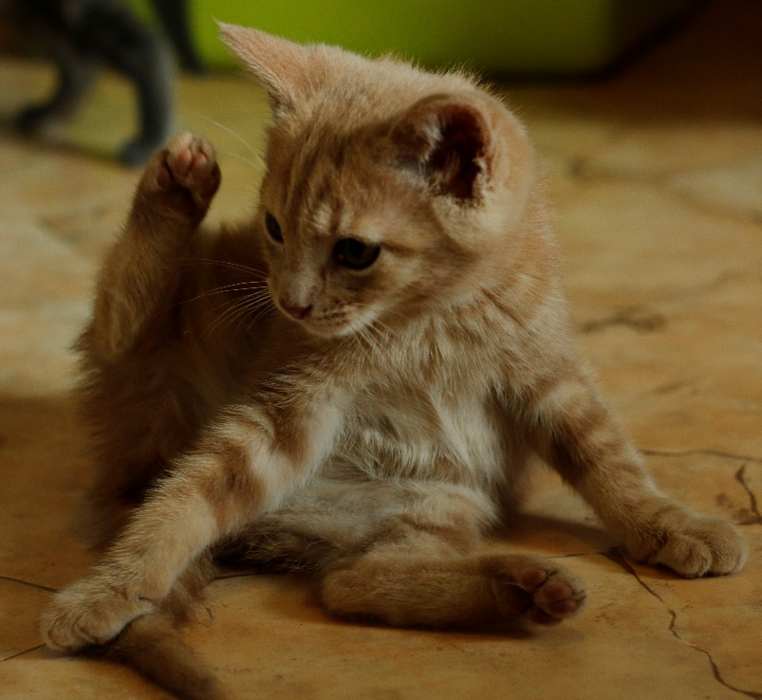
Scharfe Sinne

Slide 8
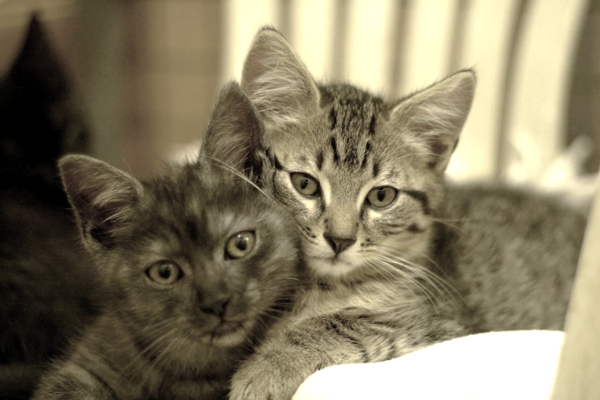
Was brauchen Katzen?
Notes:
Korb mit Spielzeug und Utensilien zeigen. Gute sowie schlechte Sachen. Kinder sollen einzeln nach vorne treten, um sich eines auszusuchen. Danach stellen sie es vor und wir fragen in die Runde, ob es ein gutes Spielzeug ist.
Utensilien: Napf, Schnüffelkissen, Kratzbaum, Intelligenzspielzeug, Decke, Körbchen, Kamm, Bürste, Klo, Transportbox, Maus, Ball, Murmel, Legostein, Geschenkband, Spielangel…Impfpass

Slide 9
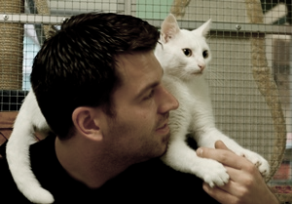
Was brauchen Katzen?
Spielzeug
Ball, Maus, Spielangel, Rascheltunnel, Intelligenzspielzeug, Raschelkissen,
Kratzbaum, Körbchen
Pflege
Bürste, Kamm, Schere, Transportbox, Katzenklo, Impfpass
Zeit von euch für…
Schmusen, Aufmerksamkeit,
Zuwendung, Spielen
Futter
Gesundes Futter, Napf für Futter und Napf für Wasser
Notes:
Korb mit Spielzeug und Utensilien zeigen. Gute sowie schlechte Sachen. Kinder sollen einzeln nach vorne treten, um sich eines auszusuchen. Danach stellen sie es vor und wir fragen in die Runde, ob es ein gutes Spielzeug ist.
Utensilien: Napf, Schnüffelkissen, Kratzbaum, Intelligenzspielzeug, Decke, Körbchen, Kamm, Bürste, Klo, Transportbox, Maus, Ball, Murmel, Legostein, Geschenkband, Spielangel…Impfpass

Slide 10
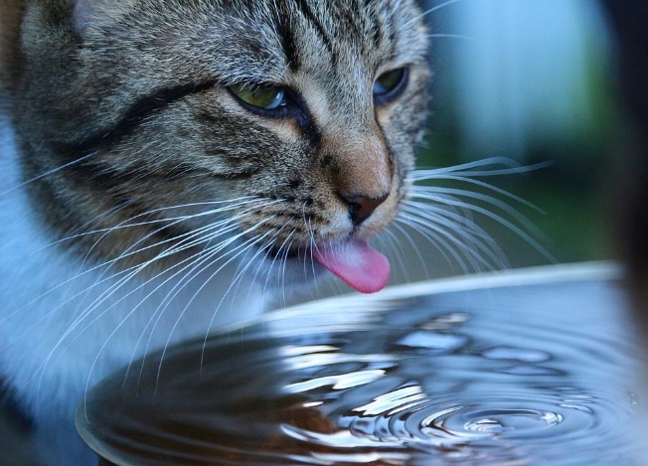
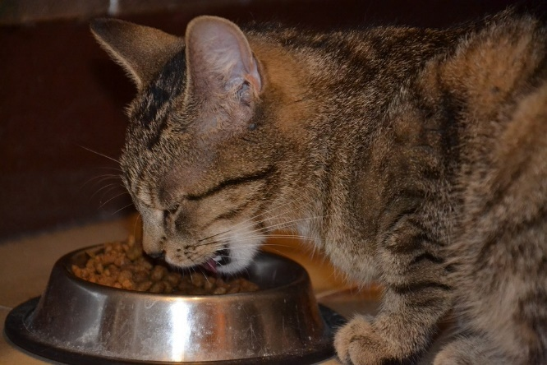
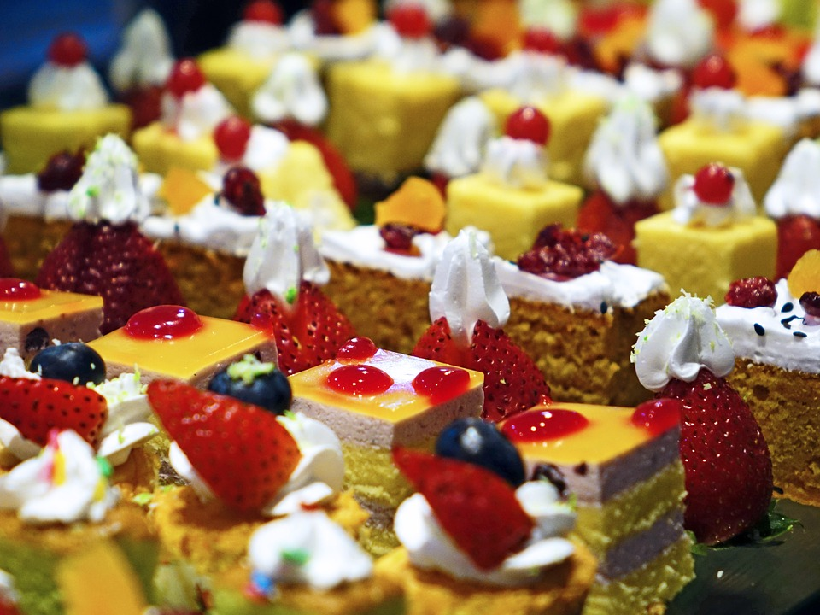
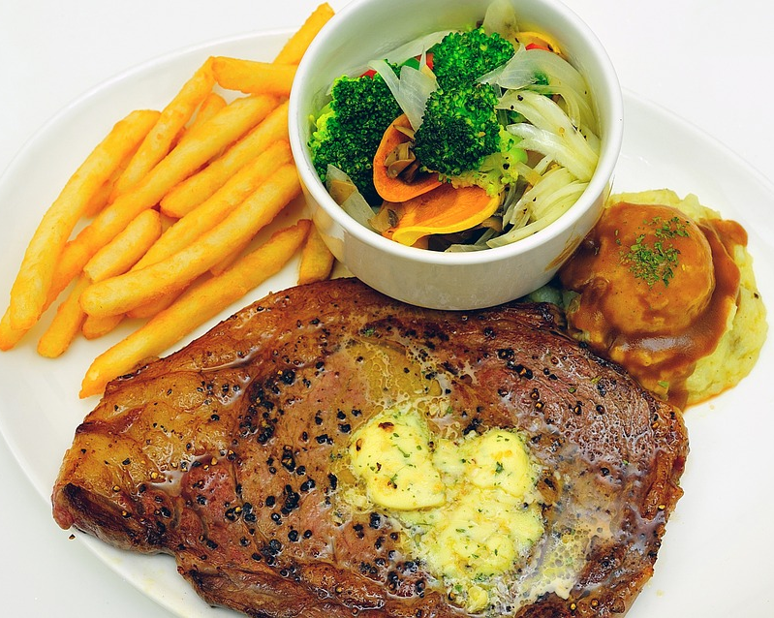
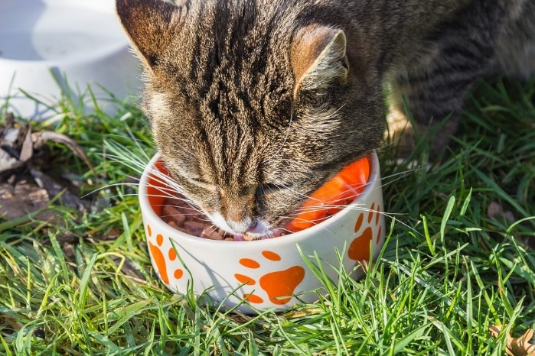
Was dürfen katzen essen?
Notes:
Hier den Kindern gutes und schlechtes Futter hinstellen. Teilen, um zu sagen: das ist gut Futter, das ist schlechtes Futter (mit Gummibärchen und Obst vergleichen)

Slide 11
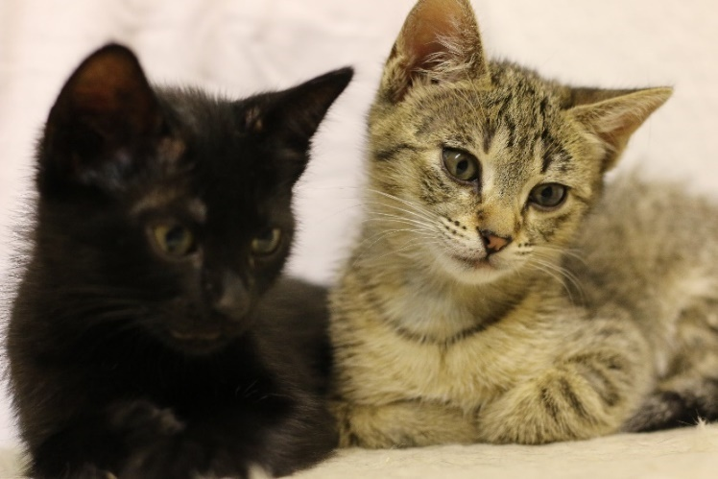
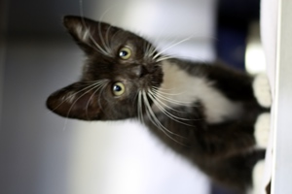
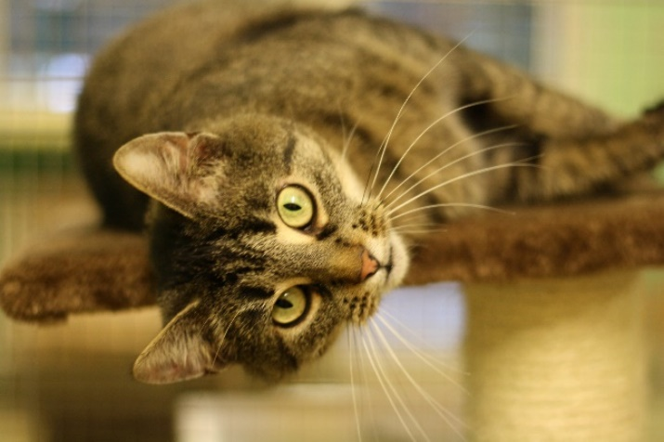
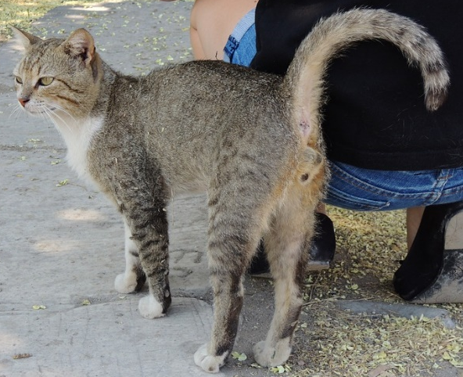
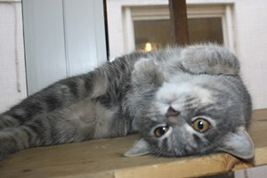
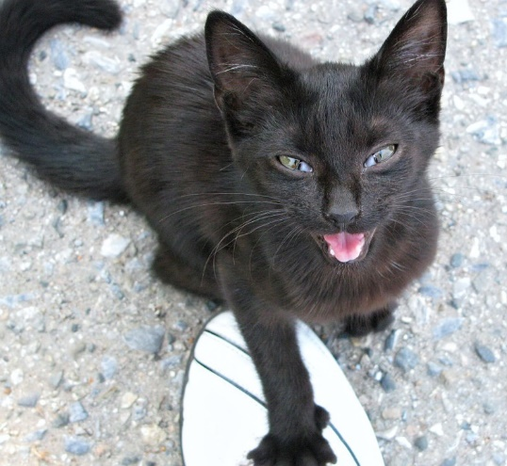
Körpersprache – positive Grundstimmung
Notes:
Entspannt
Schnurren, Miauen
Schwanz locker unten
Ohren vorne
Augen aufmerksam
Pfötchen eingeklappt
„offene“ Sitz- Liegehaltung
Freude
Schnurren, Miauen
Schwanz oben
Augen blinzeln
Köpfchen geben, „Schmieren“
„treteln“

Slide 12
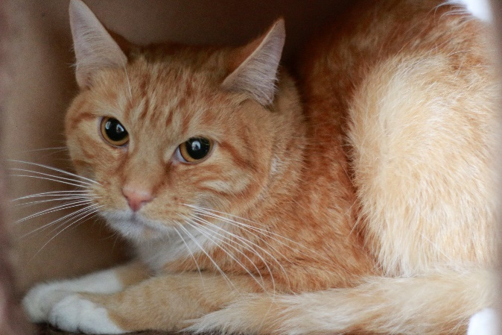
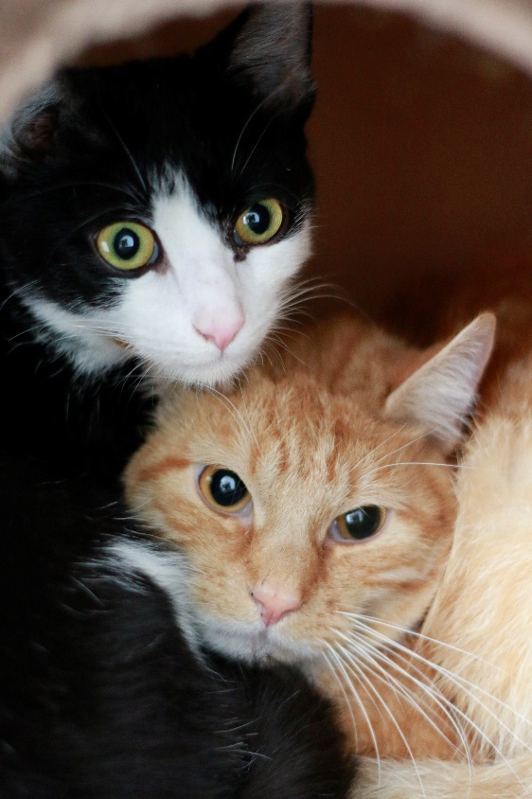
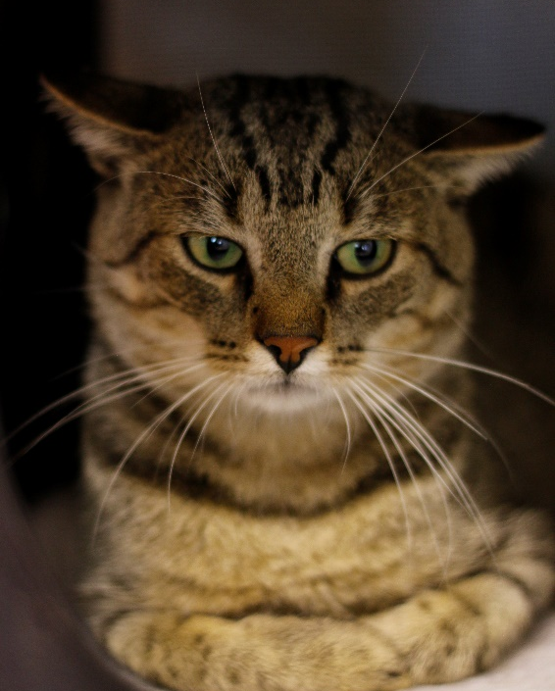
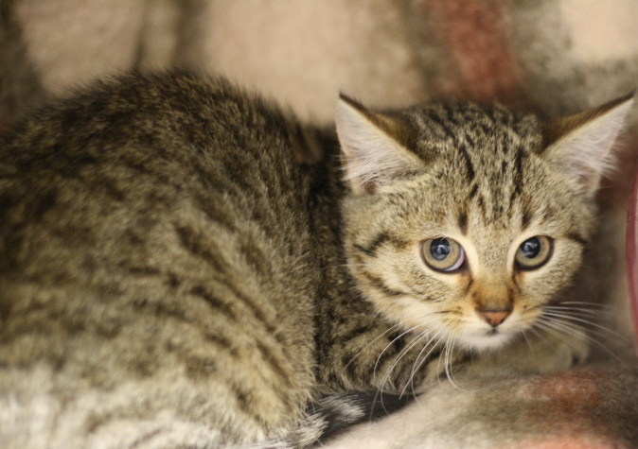
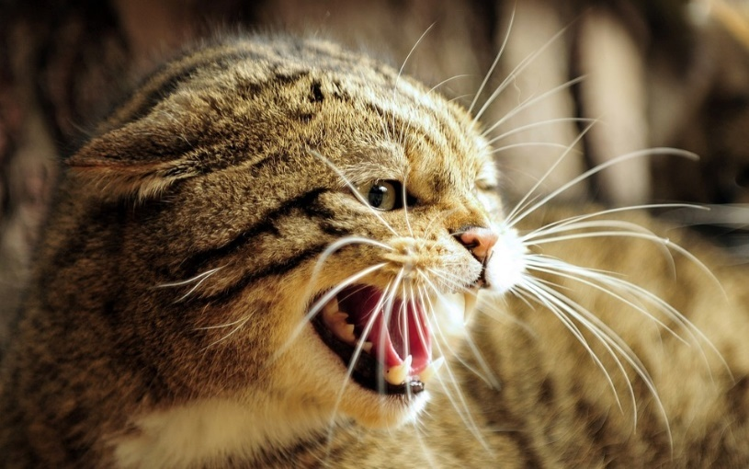
Körpersprache – negative Grundstimmung
Notes:
Angst
Knurren, Fauchen
Schwanz eingeklemmt, geduckte Haltung
Große Pupillen, Ohren hinten/seitlich, Katze versteckt sich
Aggression
Knurren, Fauchen, „Jodeln/Jammern/Schreien“
buschiger Schwanz, nervöses Wedeln
Ohren seitlich/hinten, Buckel, aufgestelltes Fell

Slide 13
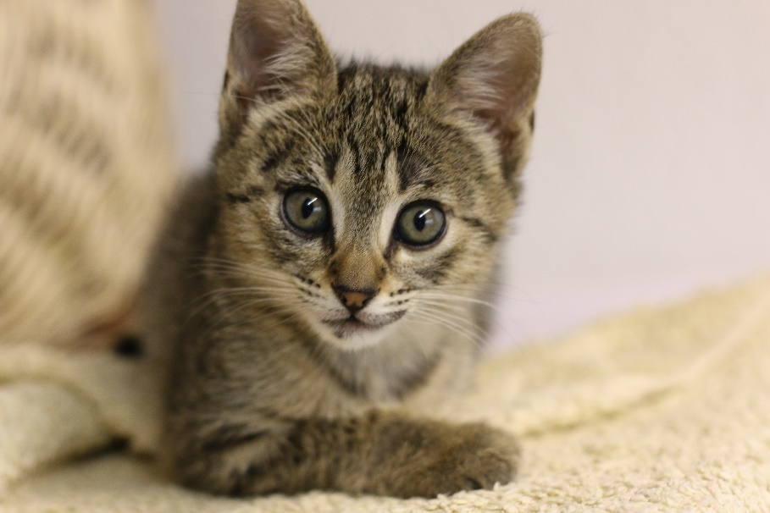
Grundregeln in den Katzenzimmern
Leise und ruhig verhalten
Katze nicht bedrängen, sondern warten, bis sie zu dir kommt
Vorsicht beim Öffnen und Schließen der Türen

Slide 14
Anlässe und Themen
Adressaten
Schulferien
Bundesweiter Vorlesetag
findet jedes Jahr am dritten Freitag im November statt
Initiative von DIE ZEIT, Stiftung Lesen und Deutsche Bahn Stiftung
Lesen unter Themenmottos
Krimilesung, Märchenlesung; Piraten etc…
Halloweenlesung
Mitternachtslesung
Offene Gesellschaft
TSV wirbt selbst (Website/Facebook/Zeitung)
→ Interessenten von innerhalb werden integriert
Geschlossene Gesellschaft
Kooperation mit anderen Institutionen
TSV führt Seminar durch; Gäste werden vom Veranstaltungspartner organisiert
→ Interessenten von außerhalb werden integriert
Zielgruppen:
Waisenhaus, Schulen usw.
Senioren!

Slide 15
Das Lesepatensystem als Gesamtkonzept
Vom Katzenseminar zum goldenen Lesestern:
Katzenvorleseseminar als obligatorischer Einstieg
Regelmäßiges Lesen → ‚ehrenamtlicher Katzenlesepate‘ (T-Shirt, Namensschild o.ä.)
Lesepatenausweis
Lese-Pass
Leseabzeichen (der ‚Lesestern‘: der bronzene Lesestern, der silberne Lesestern und der goldene Lesestern)

Slide 16
Quellennachweis
Pictures designed by freepik.com, pixabay.com, trickcatting.de and Nadine Pietzko
Text designed by Nadine Pietzko

